Slide 1
Professional Skills: Project
Pim Clement

Slide 2
Inhoud
Mijn toekomst
Mijn Groei
Mijn plannen
Skills analyse
Mijn inzichten

Slide 3



Mijn Toekomst
APP
Software ontwikkelaar

Slide 4
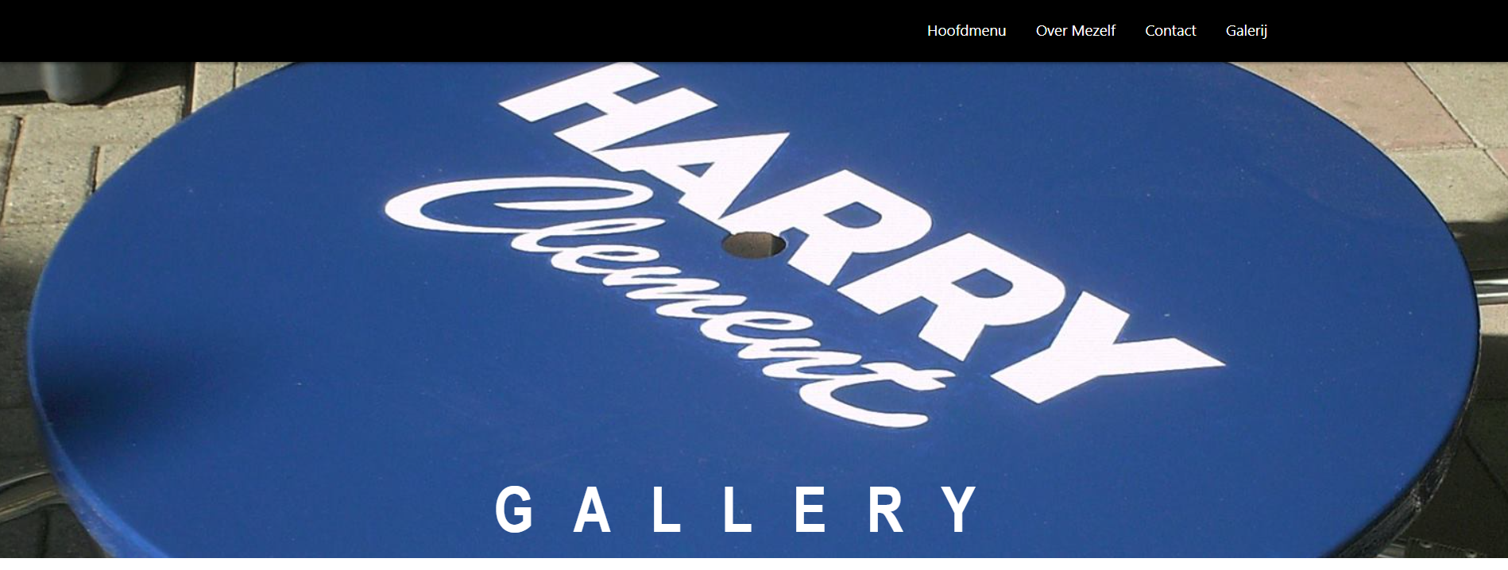
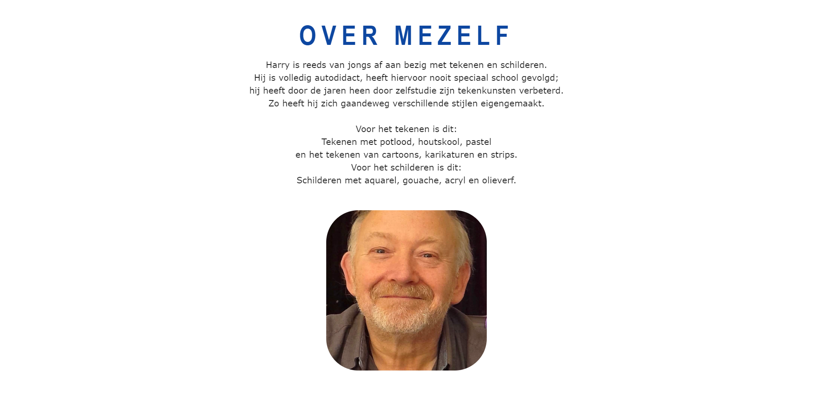
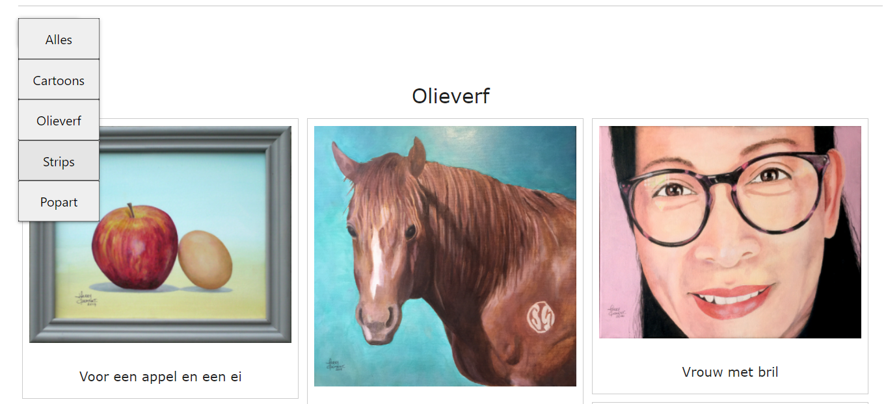
Mijn Groei
Website met galerij voor cliënt
Software Skills

Slide 5
Mijn plannen
Database
Klantvriendelijk
App
Open Source

Slide 6
Skills analyse
Javascript
Webdesign
Beter

Slide 7
Mijn inzichten
Programmeren
Helpen

Slide 8
Bedankt voor het luisteren

